Slide 1

Le harcèlement

Slide 2
Reconnaitre une situation de harcèlement:
Situation: | Vrai | faux | Pourquoi???
Ma meilleure amie me fait la tête à cause d’ un malentendu.
Une fille de la classe ne veut définitivement plus me parler.
Depuis un mois un groupe d’ élèves m’ insultent tout le temps.
Ma meilleure amie s’ est mise avec quelqu’un d’ autre pour un travail de groupe.
Différentes rumeurs fausses sur moi circulent régulièrement sur les réseaux sociaux depuis 3 mois.
Dans la cour de récré un groupe me frappe à chaque récréation.
Ce n’ est qu’ une dispute qui se finira bientôt.
Elle a le droit du moment qu' elle ne t’ embête pas.
Oui, car c’ est répétitif.
Elle ne t’ a rien fait et elle à le droit avoir d’ autres amies que toi.
Oui car c’ est répétitif et il s'agit de cyber harcèlement.
Oui car c’ est répétitif.

Slide 3
Les différents types de harcèlement:
Le harcèlement moral: insulte, rabaissement …
Le harcèlement physique: violence, racket, attouchement…
Le harcèlement scolaire: harcèlement morale ou physique à l’ école
Le harcèlement professionnel: harcèlement au travail par des collègues et/ou le patron, menaces de renvoi…
Le cyber harcèlement : insultes ou rumeurs sur les réseaux sociaux

Slide 4
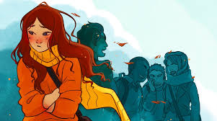

Comment arrêter le harcèlement:
Victime:
En parler: Il est très important d’ en parler à:
-Un parent
- La CPE
- L’ infirmière scolaire
- La principale
- Un professeur en qui tu as confiance
Tu peux aussi appeler un numéro vert pour te faire aider:

Slide 5
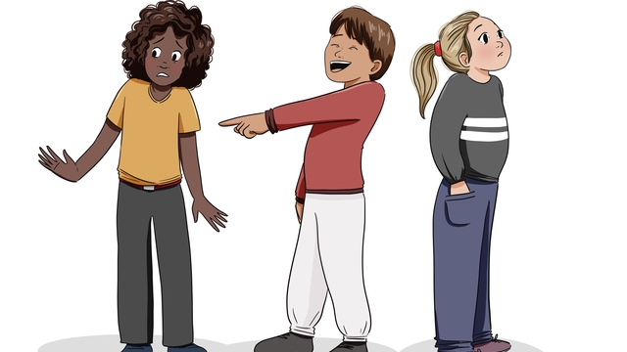
Le témoin:
En parler: il est très important d’en parler à:
-La CPE
-L’infirmière scolaire
-La principale
-Un professeur en qui tu as confiance
Tu peux aussi
appeler un numéro vert pour aider la victime
la soutenir en lui disant des choses gentilles
Mais surtout ne suis pas les harceleurs cela risque de te causer des problèmes!

Slide 6



Les
Conséquences
La victime:
Les harceleurs:
Le témoin:
-perte de confiance en soi
-désespoir pouvant mener jusqu’au suicide
-traumatisme
-séquelles sur le corps(blessures) et psychologiques.
-exclusion de plusieurs jours ou voir de plusieurs semaines voir définitive.
-Jusqu’ à 10 ans de prison
-Jusqu’ à 150 000 € d’ amende.
-sentiment de fierté d’ avoir aidé la victime
-regret et sentiment de culpabilité de n’avoir rien dit
-si il n’a rien dit il peut être considéré comme complice donc être sanctionné.

